Slide 1
第七章 LoadRunner测试应用

Slide 2

概览
在本章中，我们将学习：
  LoadRunner工具介绍
  LoadRunner测试框架
  LoadRunner测试案例

Slide 3
目标
完成此课程之后，学员将具备以下能力：
  了解LoadRunner测试框架
  熟悉LoadRunner测试应用

Slide 4

课程目录
脚本录制
场景设计
结果分析

Slide 5
脚本录制与增强
录制脚本
加入事务控制
脚本参数化
LR中设置参数、连接读取数据库
检查点设置、程序跳转控制
输出函数
lr_message\lr_output_message\lr_log_message
LR中C语言编程
LR中如何调用C程序（.h文件）

Slide 6
场景设计
集合点设计
虚拟用户数设计
加压状态设计
运行时设计
添加监控图并分析系统资源图
Cpu、内存、磁盘、网卡

Slide 7
结果分析
Cpu：Processor
1、% Processor Time被消耗的处理器时间数量。
如果服务器专用于sql server可接受的最大上限是80% -85%.也就是常见的CPU使用率.
2、ProcessorQueue Length判断CPU瓶颈,如果processor queue length显示的队列长度保持不变(>=2)并且处理器的利用率%Processor time超过90%,那么很可能存在处理器瓶颈.如果发现processor queue length显示的队列长度超过2,而处理器的利用率却一直很低,或许更应该去解决处理器阻塞问题,这里处理器一般不是瓶颈.

Slide 8
结果分析
内存泄露
Memory\ Available Bytes 是指剩余的可用物理内存，单位是兆字节（参考值：>=10%）。表明进程当前可使用的内存字节数。
Memory\ Pages/sec 是表明由于硬件页面错误而从磁盘取出的页面数，或由于页面错误而写入磁盘以释放工作集空间的页面数。
Process\Private Bytes 是指当前进程中运行的私有内存，如果Process\Private Bytes计数器和Process\Working Set计数器的值在长时间内持续升高，同时Memory\Available bytes计数器的值持续降低，则很可能存在内存泄漏。 ，一般情况如果资源合理利用的话，该指标值波动比较平稳。

Slide 9

结果分析
内存不足

Slide 10
结果分析
磁盘
如果 Disk Time和Avg.Disk Queue Length的值很高，而Page Reads/sec页面读取操作速率很低，则可能存在磁盘瓶径。可考虑更换更快的硬盘系统

Slide 11
结果分析
页面读取操作速率
Memory / page read/sec 如果页面读取操作速率很低，同时 % Disk Time 和 Avg.Disk Queue Length的值很高，则可能有磁盘瓶径。但是，如果队列长度增加的同时页面读取速率并未降低，则内存不足。

Slide 12
结果分析
每秒下载页数
Memory / pages/sec 好：无页交换
坏：CPU每秒10个页交换
很差：更多的页交换

Slide 13
结果分析
网卡
1、与网络接口Network Interface相关。可用Bytes Total/sec（发送、接收字节的速率）和目前宽带对比分析。
2、Processor中的%DPC time。

Slide 14

其他结果分析

Slide 15
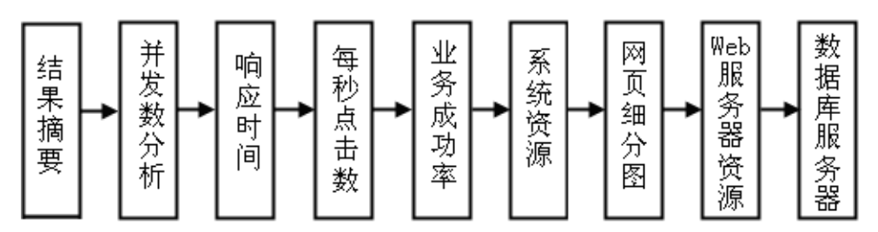
分析过程

Slide 16
Thanks！

